Slide 1
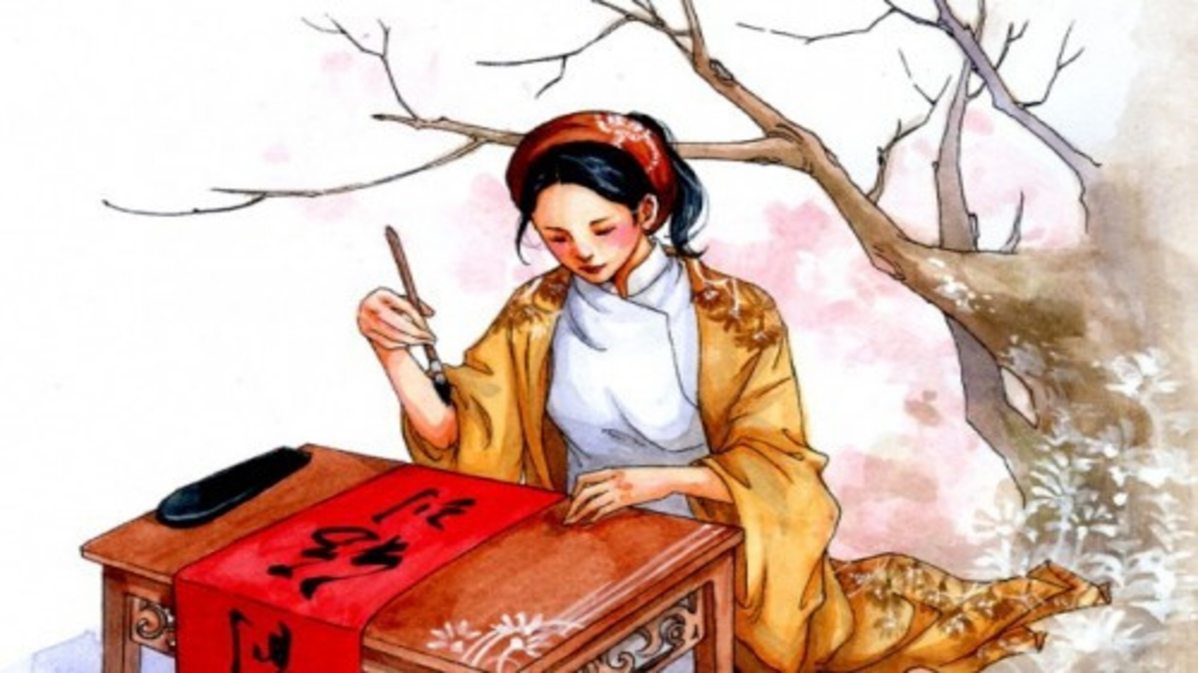

Slide 2
KHỞI ĐỘNG

Slide 3
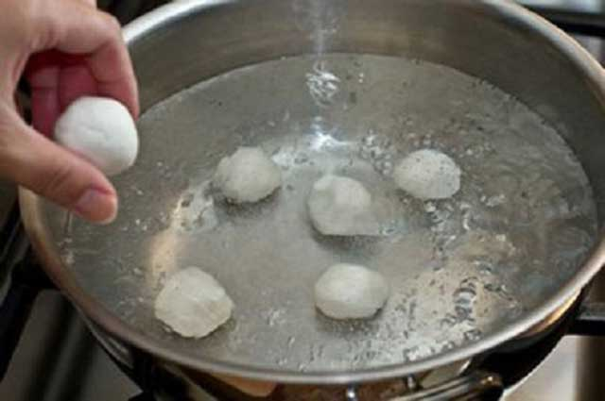
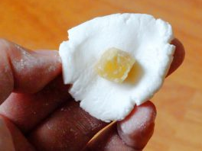
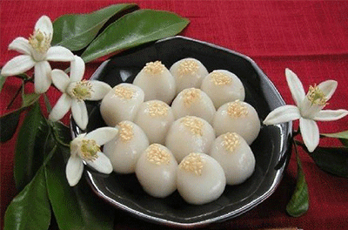
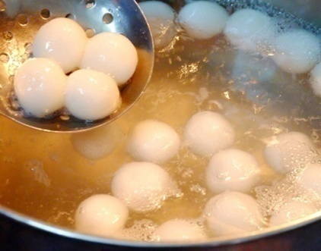
Nối cách làm bánh trôi nước với hình ảnh minh họa
Hình A
Hình B
Hình C
Hình D
1. Nặn bánh
2. Thả bánh vào nồi nước sôi
3. Vớt bánh sau khi bánh nổi lên
4. Sắp ra đĩa

Slide 4
ĐỌC MỞ RỘNG THEO THỂ LOẠI
TÍNH ĐA NGHĨA
TRONG BÀI THƠ BÁNH TRÔI NƯỚC
Vũ Dương Qũy

Slide 5
HÌNH THÀNH
KIẾN THỨC MỚI

Slide 6
I. Tìm hiểu chung
1. Tác giả
Vũ Dương Quỹ (1939 – 2021) là nhà giáo ưu tú, tác giả của nhiều bài viết bình giảng tác phẩm văn học trong nhà trường.
2. Tác phẩm
- Thể loại: Văn bản nghị luận
- Xuất xứ: Văn bản Tính đa nghĩa trong bài thơ Bánh trôi nước được in trong Những ấn tượng văn chương, NXB Giáo dục, năm 2003.

Slide 7
II. Đọc, tìm hiểu văn bản

Slide 8
II. Đọc, tìm hiểu văn bản

Slide 9
2. Suy ngẫm và phản hồi
a. Cách trình bày khách quan và chủ quan:
- Cách trình bày vấn đề khách quan:
+ Thông tin về Bánh trôi nước – tầng nghĩa tả thực của bài thơ (Bánh trôi mang màu trắng của bột nếp, nếu người làm bánh nhào nhiều bột nhiều nước quá thì bánh “nát”, ít nước quá thì “rắn”,…)
+ Các từ ngữ trích từ bài thơ “Thân em…”, “Mà em…”.
- Cách trình bày vấn đề chủ quan:
Thể hiện ở những từ ngữ, hình ảnh, câu văn cho thấy tình cảm ngợi ca, thán phục với tài năng thơ của Hồ Xuân Hương, tình cảm trân trọng với hình ảnh bánh trôi nước trong bài thơ (“Hồ Xuân Hương quả là một người biết miêu tả sự vật”, “hình ảnh chiếc bánh trôi hiện ra thật đáng yêu”, …).

Slide 10
PHIẾU HỌC TẬP
VẤN ĐỀ CẦN BÀN LUẬN
Nội dung vấn đề
Luận điểm 1
Luận điểm 2
- Lí lẽ……….
- Bằng chứng………..
- Lí lẽ……….
- Bằng chứng………..

Slide 11
PHIẾU HỌC TẬP
VẤN ĐỀ CẦN BÀN LUẬN
Tính đa nghĩa trong bài thơ Bánh trôi nước
Luận điểm 1
Nghĩa thứ nhất là nghĩa tả thực.
Luận điểm 2: Nghĩa thứ hai của bài thơ nói về nhan sắc, thân phận và phẩm chất người phụ nữ.
Lí lẽ: Quá trình hình thành của chiếc bánh trôi
Bằng chứng:
- Tác giả đưa ra cách làm bánh trôi qua việc miêu tả quá trình ấy, qua đó thấy được Hồ Xuân Hương là một người am hiểu về miêu tả sự vật.
- Bánh trôi như có linh hồn hay chính Hồ Xuân Hương đã thổi hồn vào nó.
Lí lẽ: Nhan sắc, thân phận và phẩm chất của người phụ nữ trong xã hội cũ
Bằng chứng:
- Tác giả phân tích bài thơ sử dụng các bằng chứng trong bài để chứng mình về lí lẽ trên
- Tác giả liên hệ tới thân phận của người phụ nữ trong xã hội cũ đó là phụ thuộc, nhưng bản lĩnh của họ sẽ vượt lên trên cảnh ngộ, vẫn son sắt thuỷ chung...

Slide 12
LUYỆN TẬP

Slide 13
Hoạt động: Luyện tập
- Giải thích ý kiến của tác giả: thông qua hình ảnh bánh trôi nước (hàm ý nói về thân phận, phẩm chất người phụ nữ), Hồ Xuân Hương đã khái quát lên nỗi lòng, thân phận của người phụ nữ trong xã hội phong kiến.

Slide 14
Qua văn bản “Tính đa nghĩa trong bài thơ bánh trôi nước”
cho em hiểu gì về nhà thơ Hồ Xuân Hương?
Trân trọng vẻ đẹp người phụ nữ trong xã hội xưa.
Cảm thông sâu sắc với thân phận người phụ nữ…
Tâm hồn nhạy cảm.

Slide 15
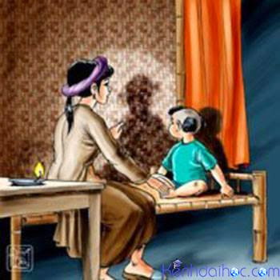
Hình ảnh người phụ nữ trong một số tác phẩm
Vũ Thị Thiết, người con gái quê ở Nam Xương. Người đã thùy mị nết na, lại thêm có tư dung tốt đẹp.

Slide 16
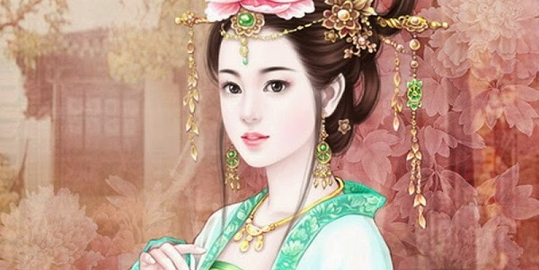
Thúy Kiều

Slide 17
Theo em trong hai nét nghĩa trên, nét nghĩa nào quyết định giá trị của bài thơ? Vì sao?
Nét nghĩa 1: Tả thực về bánh trôi nước
Bánh trôi nước
Nét nghĩa 2: Nói về phẩm chất, thân phận của người phụ nữ trong xã hội cũ.

Slide 18
Nét nghĩa 1: Là phương tiện để truyền tải nghĩa thứ hai.
Bánh trôi nước
Nét nghĩa 2: Tạo nên giá trị bài thơ.
Với nét nghĩa thứ 2 Hồ Xuân Hương đã thể hiện một thái độ vừa trân trọng vẻ đẹp của người phụ nữ, vừa cảm thương cho thân phận chìm nổi của họ trong xã hội xưa.
➔Tính đa nghĩa trong thơ Hồ Xuân Hương.

Slide 19
Tổng kết

Slide 20
Văn bản bàn luận về tính đa nghĩa trong bài thơ Bánh trôi nước của Hồ Xuân Hương. Tính đa nghĩa của bài thơ được làm sáng tỏ trên hai khía cạnh: Nghĩa thực - Hình ảnh và quá trình sinh thành của bánh trôi nước; Nghĩa ẩn dụ - Nhan sắc, thân phận và phẩm chất của người phụ nữ. Qua việc phân tích hai luận điểm trên, bài viết không chỉ chứng minh được tính đa nghĩa của bài thơ Bánh trôi nước, rằng hình tượng chiếc bánh trôi và quá trình làm bánh chính là biểu tượng ẩn dụ cho cuộc đời, số phận người phụ nữ thời phong kiến mà còn giúp bạn đọc thấy được bút pháp miêu tả tài tình của nữ sĩ Hồ Xuân Hương.

Slide 21
VẬN DỤNG,
MỞ RỘNG

Slide 22
Hoạt động: Vận dụng (làm ở nhà – sau tiết học)
1
Các nhóm sưu tầm các bài thơ Nôm của nữ sĩ Hồ Xuân Hương nói về chủ đề người phụ nữ, đọc diễn cảm.
点击此处添加
简要说明
2
Bài thơ “Bánh trôi nước” của Hồ Xuân Hương đã đem lại cho em những cảm nhận về người phụ nữ Việt Nam trong xã hội phong kiến xưa. Liên hệ với người Phụ nữ Việt Nam thời hiện tại. Viết đoạn văn từ 8 đến 10 câu nêu cảm nhận về vẻ đẹp tâm hồn người phụ nữ Việt Nam xưa và nay.
点击此处添加
简要说明

